Slide 1
Аппаратная поддержка ОС

Slide 2
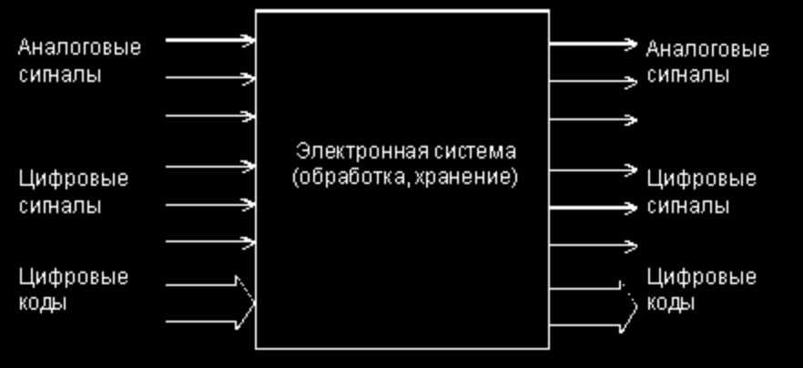
Электронная система

Slide 3
Электронная система — в данном случае это любой электронный узел, блок, прибор или комплекс, производящий обработку информации.
Задача — это набор функций, выполнение которых требуется от электронной системы.
Быстродействие — это показатель скорости выполнения электронной системой ее функций.
Гибкость — это способность системы подстраиваться под различные задачи.
Избыточность — это показатель степени соответствия возможностей системы решаемой данной системой задаче.
Интерфейс — соглашение об обмене информацией, правила обмена информацией, подразумевающие электрическую, логическую и конструктивную совместимость устройств, участвующих в обмене. Другое название — сопряжение.

Slide 4
Система на «жесткой логике»
обязательно представляет собой специализированную систему, настроенную на решение исключительно одной задачи или (реже) на несколько близких, заранее известных задач.
Достоинства:
специализированная система (в отличие от универсальной) никогда не имеет аппаратурной избыточности;
максимально высокое быстродействие;
Недостаток:
Для каждой новой задачи ее надо проектировать и изготавливать заново.

Slide 5
вентили
типовые ЦУ (КЦУ, ПЦУ)
универсальные ЦУ

Slide 6
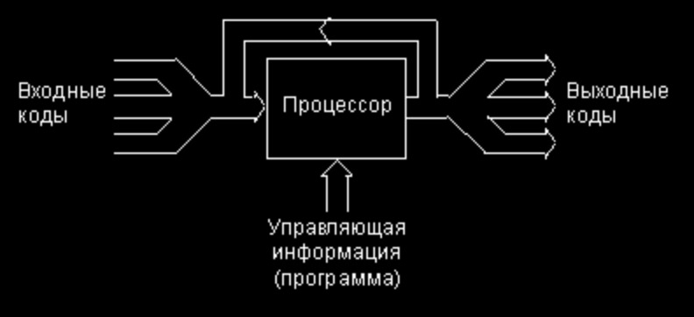
Программируемая (универсальная) электронная система
Любая универсальность обязательно приводит к избыточности.
Универсальность, как правило, приводит к существенному снижению быстродействия.

Slide 7
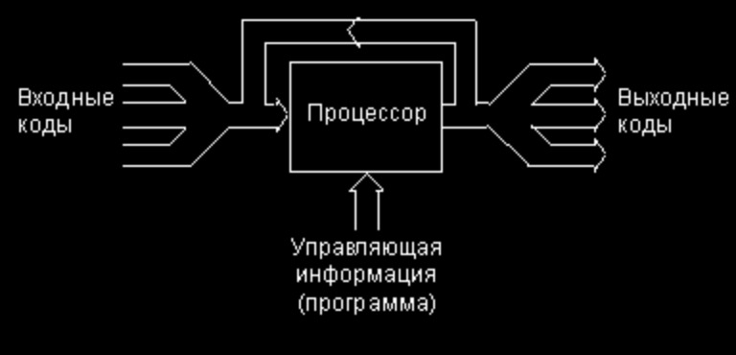
Микропроцессоры
Микропроцессором называется построенное на одной или нескольких больших интегральных схемах программно-управляемого устройство, осуществляющее процесс обработки информации и управление им.
Программа представляет собой набор команд (инструкций).
Все команды, выполняемые процессором, образуют систему команд процессора. Структура и объем системы команд процессора определяют его быстродействие, гибкость, удобство использования.

Slide 8
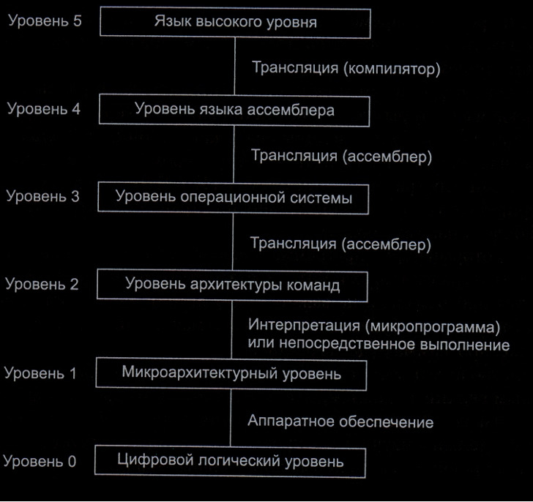

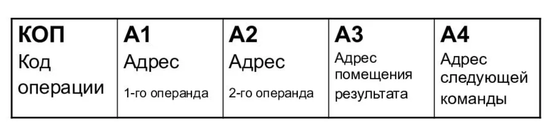
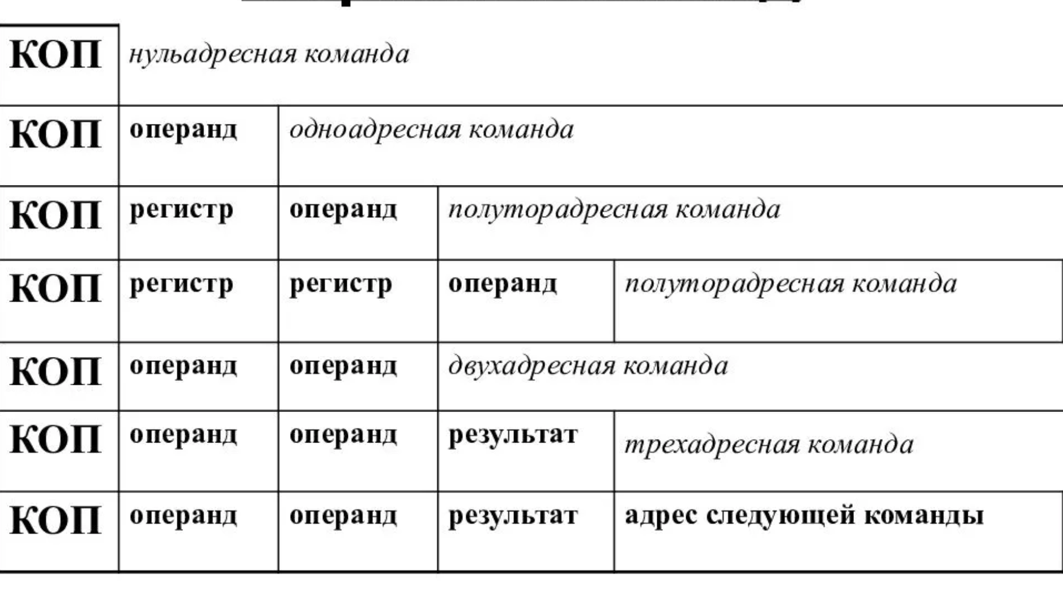
Современные многоуровневые машины

Slide 9
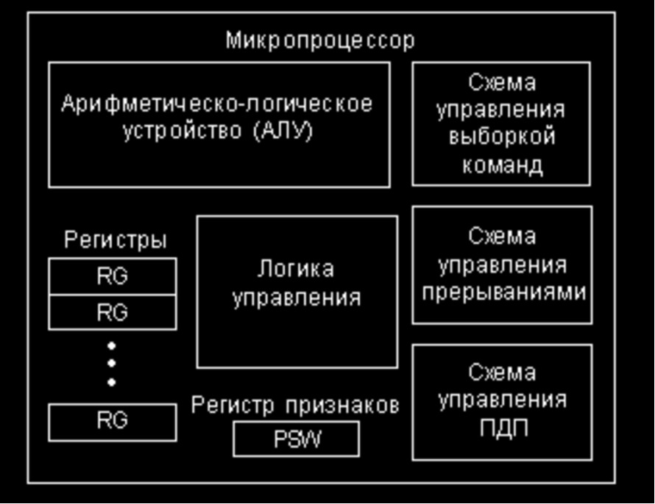
Структура простейшего процессора

Slide 10
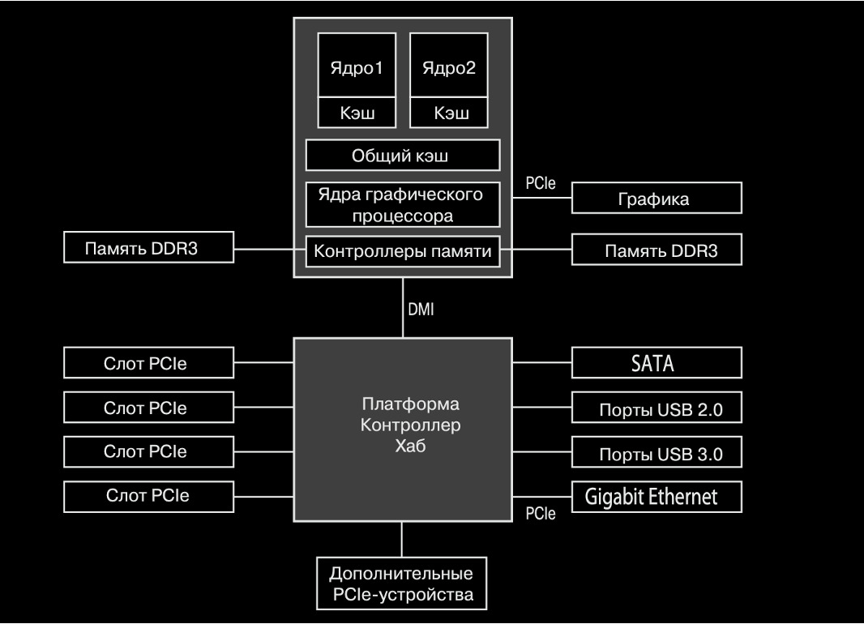
Структура микропроцессора семейства x86
Notes:
Блок выборки инструкций осуществляет считывание инструкций по адресу, указанному в счетчике команд. Обычно, за такт он считывает несколько инструкций. Количество считываемых инструкций обусловлено количеством блоков декодирования, так как необходимо на каждом такте работы максимально загрузить блоки декодирования. Для того чтобы блок выборки инструкций работал оптимально, в ядре процессора имеется предсказатель переходов.
Предсказатель переходов пытается определить, какая последовательность команд будет выполняться после совершения перехода. Это необходимо, чтобы после условного перехода максимально нагрузить конвейер ядра процессора.
Блоки декодирования, как понятно из названия, – это блоки, которые занимаются декодированием инструкций, т.е. определяют, что надо сделать процессору, и какие дополнительные данные нужны для выполнения инструкции. Задача эта для большинства современных коммерческих процессоров, построенных на базе концепции CISC, – очень сложная. Дело в том, что длина инструкций и количество операндов – нефиксированные, и это сильно усложняет жизнь разработчикам процессоров и делает процесс декодирования нетривиальной задачей.
Часто отдельные сложные команды приходится заменять микрокодом – серией простых инструкций, в совокупности выполняющих то же действие, что и одна сложная инструкция. Набор микрокода прошит в ПЗУ, встроенном в процессоре. К тому же микрокод упрощает разработку процессора, так как отпадает надобность в создании сложноустроенных блоков ядра для выполнения отдельных команд, да и исправить микрокод гораздо проще, чем устранить ошибку в функционировании блока.
В современных процессорах, обычно, бывает 2-4 блока декодирования инструкций, например, в процессорах Intel Core 2 каждое ядро содержит по два таких блока.
Блоки выборки данных осуществляют выборку данных из КЭШ-памяти или ОЗУ, необходимых для выполнения текущих инструкций. Обычно, каждое процессорное ядро содержит несколько блоков выборки данных. Например, в процессорах Intel Core используется по два блока выборки данных для каждого ядра.
Управляющий блок на основании декодированных инструкций управляет работой блоков выполнения инструкций, распределяет нагрузку между ними, обеспечивает своевременное и верное выполнение инструкций. Это один из наиболее важных блоков ядра процессора.
Блоки выполнения инструкций включают в себя несколько разнотипных блоков:
ALU – арифметическое логическое устройство;
FPU – устройство по выполнению операций с плавающей точкой;
Блоки для обработки расширения наборов инструкций. Дополнительные инструкции используются для ускорения обработки потоков данных, шифрования и дешифрования, кодирования видео и так далее. Для этого в ядро процессора вводят дополнительные регистры и наборы логики. На данный момент наиболее популярными расширениями наборов инструкция являются:
MMX (Multimedia Extensions) – набор инструкций, разработанный компанией Intel, для ускорения кодирования и декодирования потоковых аудио и видео-данных;
SSE (Streaming SIMD Extensions) – набор инструкций, разработанный компанией Intel, для выполнения одной и той же последовательности операций над множеством данных с распараллеливанием вычислительного процесса. Наборы команд постоянно совершенствуются, и на данный момент имеются ревизии: SSE, SSE2, SSE3, SSSE3, SSE4;
ATA (Application Targeted Accelerator) – набор инструкций, разработанный компанией Intel, для ускорения работы специализированного программного обеспечения и снижения энергопотребления при работе с такими программами. Эти инструкции могут использоваться, например, при расчете контрольных сумм или поиска данных;
3DNow – набор инструкций, разработанный компанией AMD, для расширения возможностей набора инструкций MMX;
AES (Advanced Encryption Standard) – набор инструкций, разработанный компанией Intel, для ускорения работы приложений, использующих шифрование данных по одноименному алгоритму.
Блок сохранения результатов обеспечивает запись результата выполнения инструкции в ОЗУ по адресу, указанному в обрабатываемой инструкции.
Блок работы с прерываниями. Работа с прерываниями – одна из важнейших задач процессора, позволяющая ему своевременно реагировать на события, прерывать ход работы программы и выполнять требуемые от него действия. Благодаря наличию прерываний, процессор способен к псевдопараллельной работе, т.е. к, так называемой, многозадачности.
Обработка прерываний происходит следующим образом. Процессор перед началом каждого цикла работы проверяет наличие запроса на прерывание. Если есть прерывание для обработки, процессор сохраняет в стек адрес инструкции, которую он должен был выполнить, и данные, полученные после выполнения последней инструкции, и переходит к выполнению функции обработки прерывания.
После окончания выполнения функции обработки прерывания, из стека считываются сохраненные в него данные, и процессор возобновляет выполнение восстановленной задачи.
Регистры – сверхбыстрая оперативная память (доступ к регистрам в несколько раз быстрее доступа к КЭШ-памяти) небольшого объема (несколько сотен байт), входящая в состав процессора, для временного хранения промежуточных результатов выполнения инструкций. Регистры процессора делятся на два типа: регистры общего назначения и специальные регистры.
Регистры общего назначения используются при выполнении арифметических и логических операций, или специфических операций дополнительных наборов инструкций (MMX, SSE и т.д.).
Регистры специального назначения содержат системные данные, необходимые для работы процессора. К таким регистрам относятся, например, регистры управления, регистры системных адресов, регистры отладки и т.д. Доступ к этим регистрам жестко регламентирован.
Счетчик команд – регистр, содержащий адрес команды, которую процессор начнет выполнять на следующем такте работы.

Slide 11
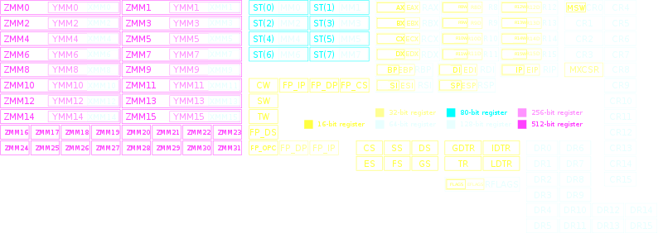
Регистры МП х86

Slide 12
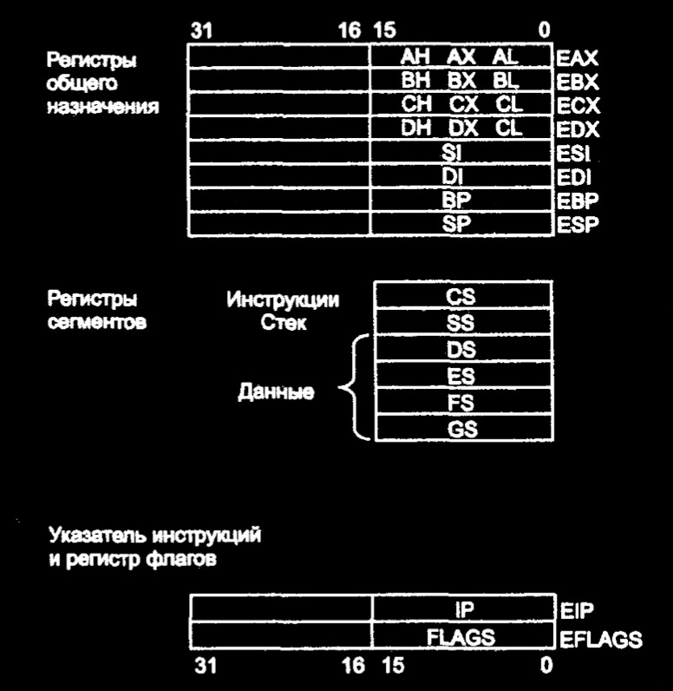
Программная модель МП Intel x86

Slide 13
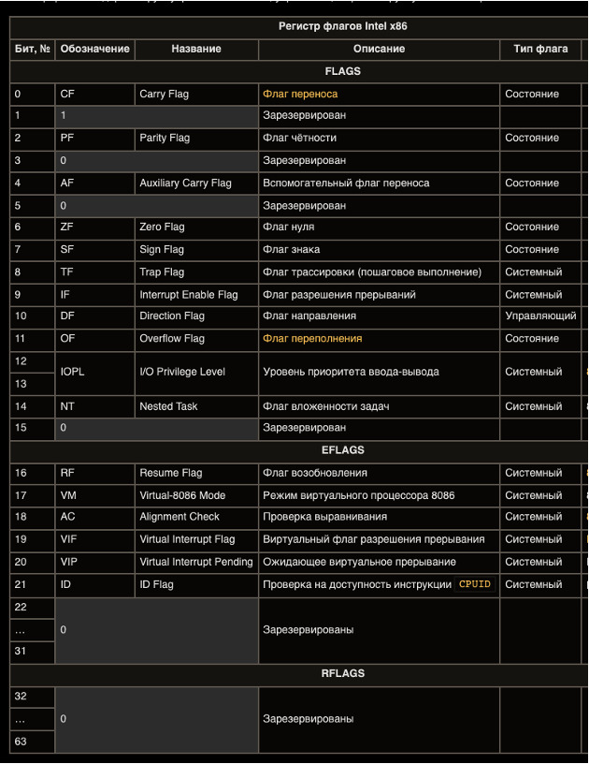
Регистр флагов

Slide 14
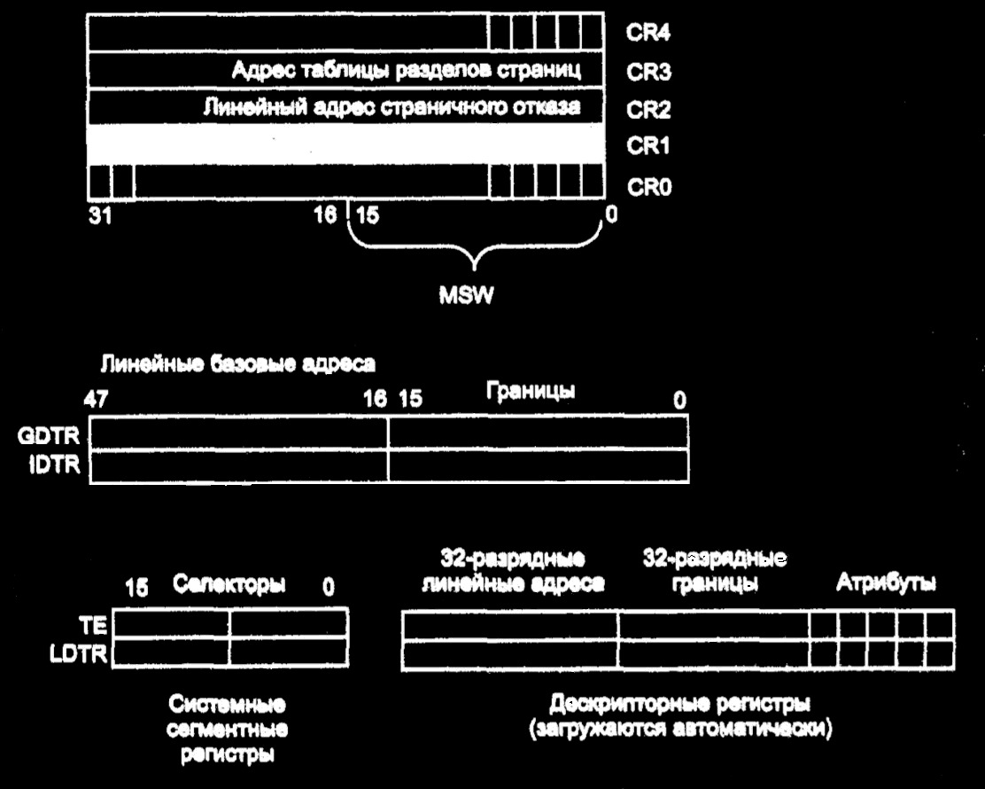
Управляющие и системные регистры

Slide 15
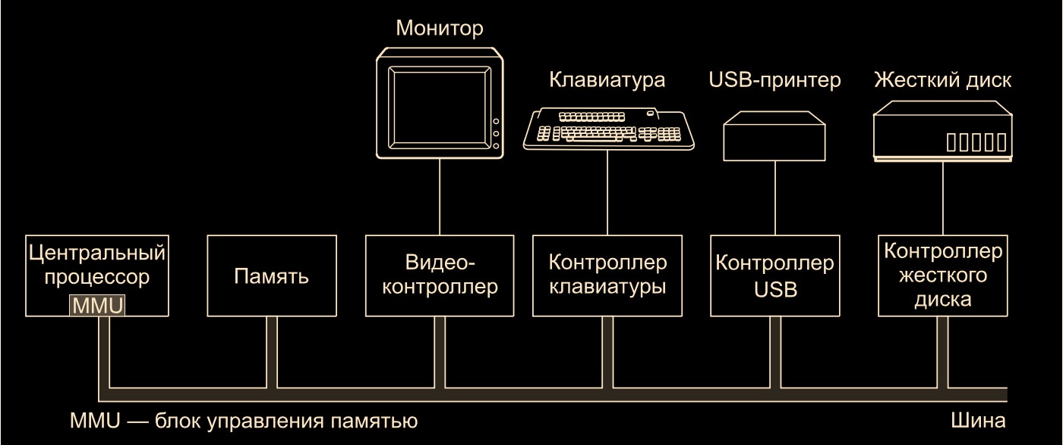
Компоненты персонального компьютера

Slide 16
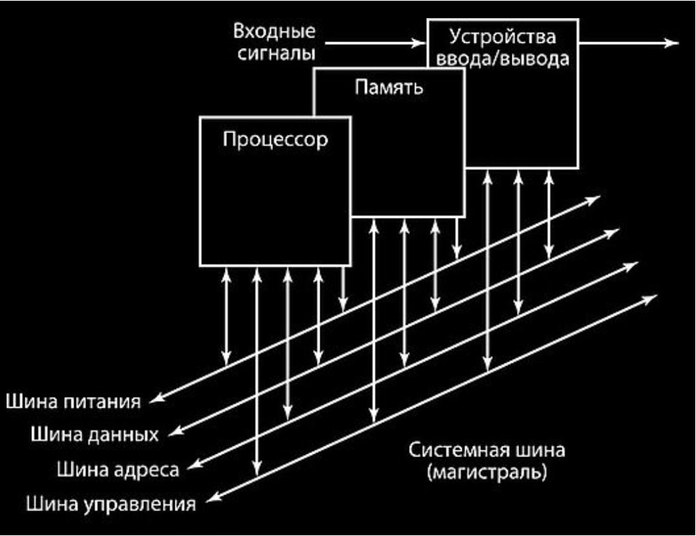
Функционирование МП системы

Slide 17
Режимы работы микропроцессорной системы
программный обмен информацией
обмен с использованием прерываний (Interrupts)
обмен с использованием прямого доступа к памяти (ПДП, DMA — Direct Memory Access).

Slide 18
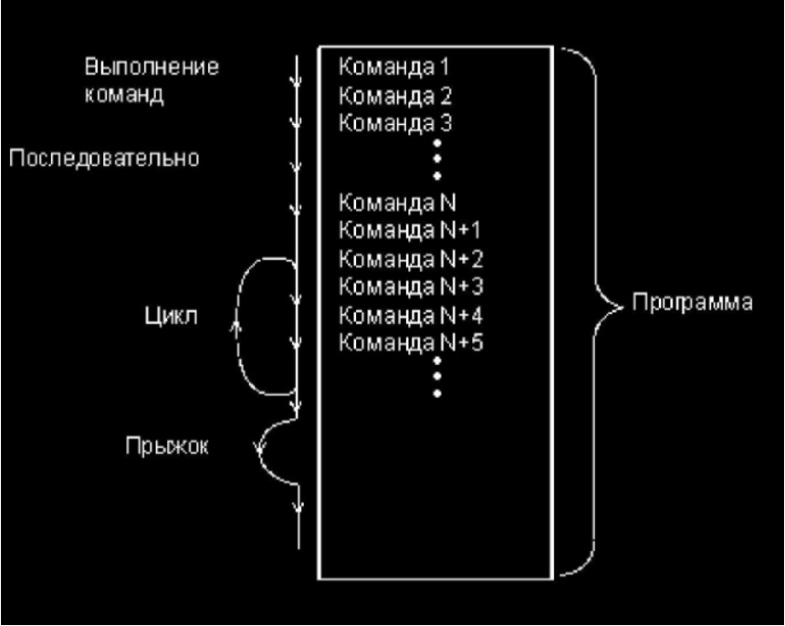
Программный обмен информацией

Slide 19
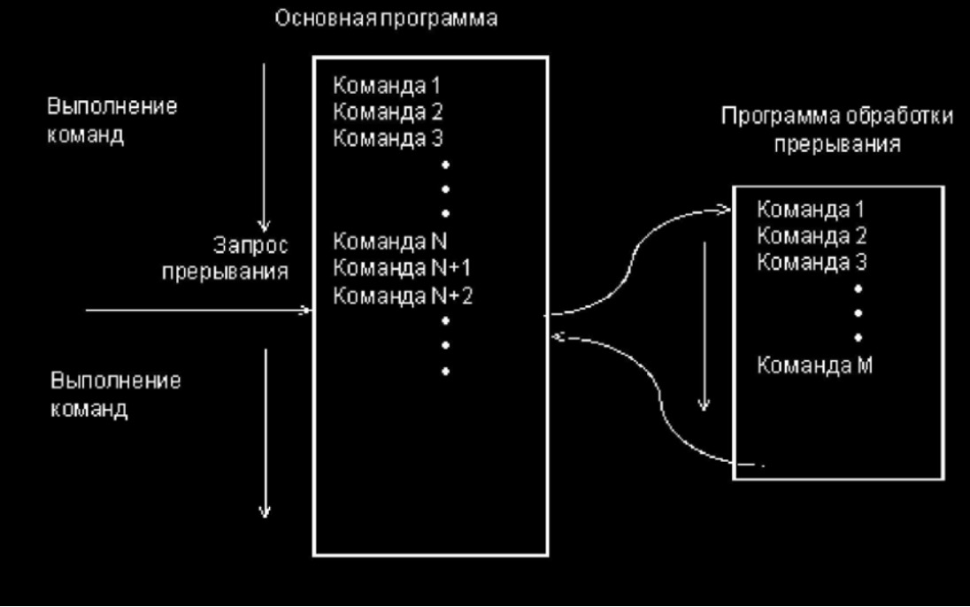
Обмен по прерываниям

Slide 20
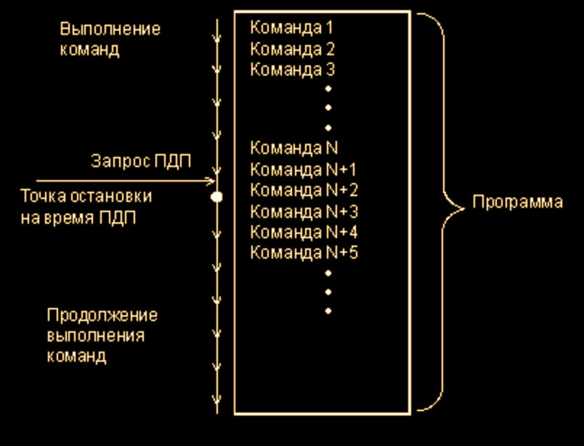
Прямой доступ к памяти

Slide 21
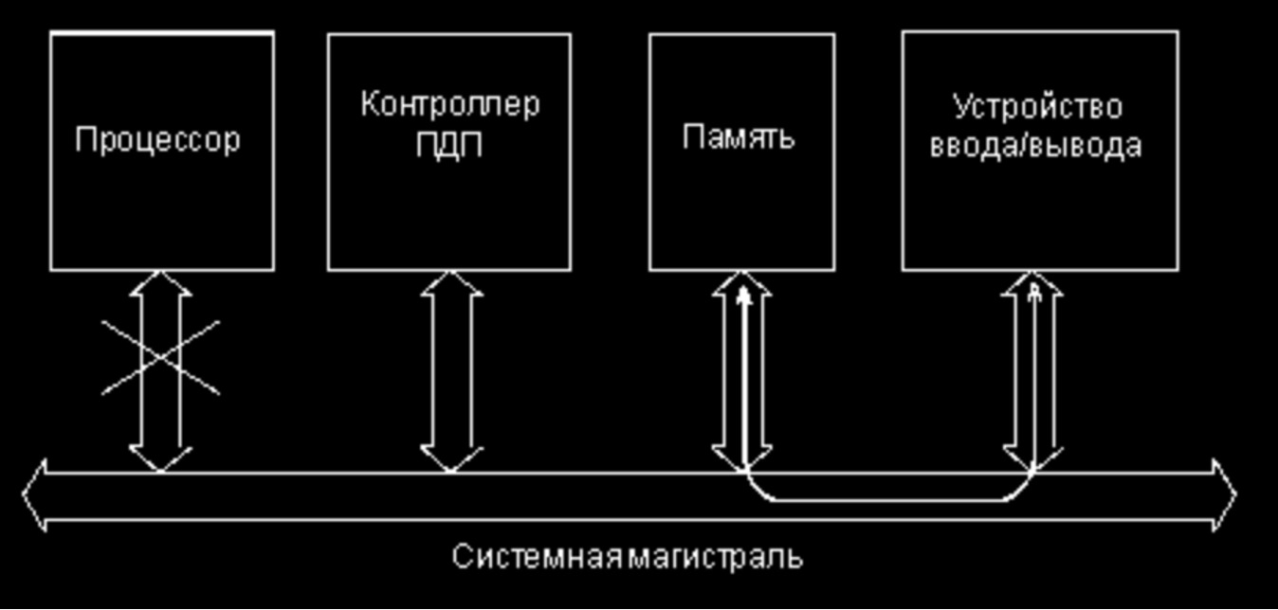
Прямой доступ к памяти

Slide 22
Прерывания

Slide 23
Обмен по прерываниям

Slide 24
Прерывания
Прерывание (interrupt) — сигнал от программного или аппаратного обеспечения, сообщающий процессору о наступлении какого-либо события. Прерывание извещает процессор о наступлении высокоприоритетного события, требующего прерывания текущего кода, выполняемого процессором. Процессор отвечает приостановкой своей текущей активности, сохраняя свое состояние и выполняя функцию, называемую обработчиком прерывания (или программой обработки прерывания), которая реагирует на событие и обслуживает его, после чего возвращает управление в прерванный код.
Прерывания
Внешние
Внутренние

Slide 25
Система прерываний
В зависимости от источника, прерывания делятся на:
1. Аппаратные - возникают как реакция микропроцессора на физический сигнал от некоторого устройства (клавиатура, системные часы, жесткий диск и т.д.). По времени возникновения эти прерывания асинхронны, т.е. происходят в случайные моменты времени;
2. Программные - вызываются искусственно с помощью соответствующей команды из программы (int), предназначены для выполнения некоторых действий операционной системы, являются синхронными;
3. Исключения - являются реакцией микропроцессора на нестандартную ситуацию, возникшую внутри микропроцессора во время выполнения некоторой команды программы (деление на ноль, прерывание по флагу TF (трассировка)).

Slide 26
Прерывания
Прерывания
внешние (аппаратные)
внутренние
маскируемые
немаскируемые
программные
исключительные ситуации процессора
отказы
ловушки
аварийные завершения

Slide 27
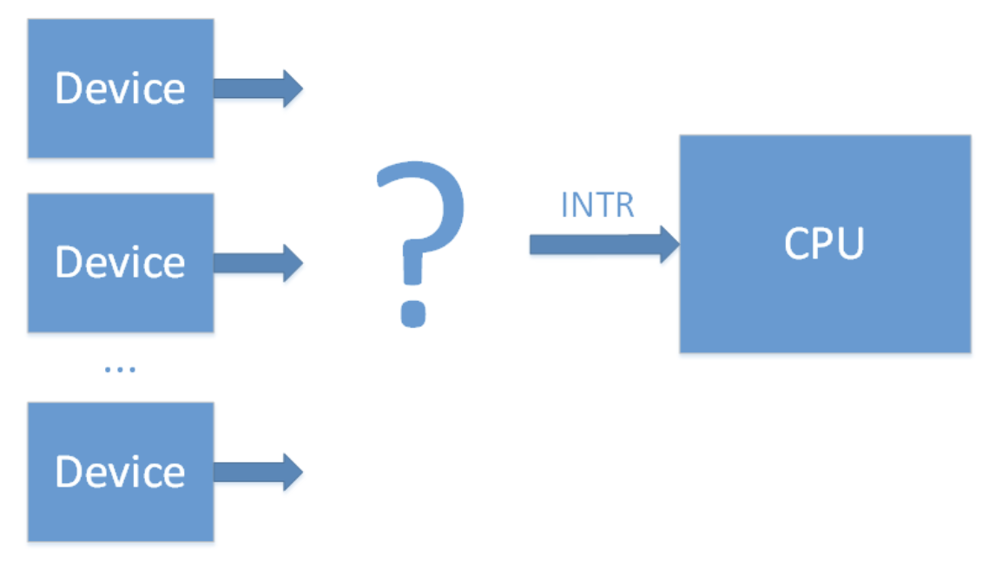
Аппаратные прерывания

Slide 28
Схемы аппаратных прерываний
опрос (pulling)
векторные прерывания
вектор + опрос

Slide 29
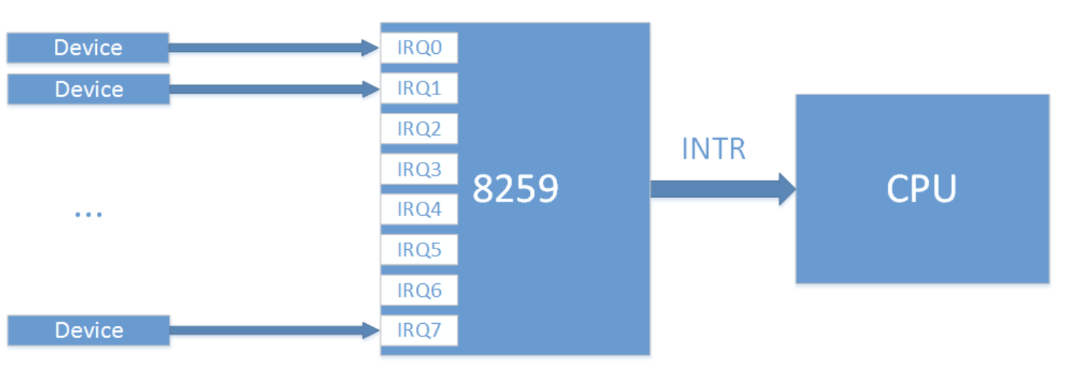
Контроллер прерываний Intel 8259 PIC

Slide 30
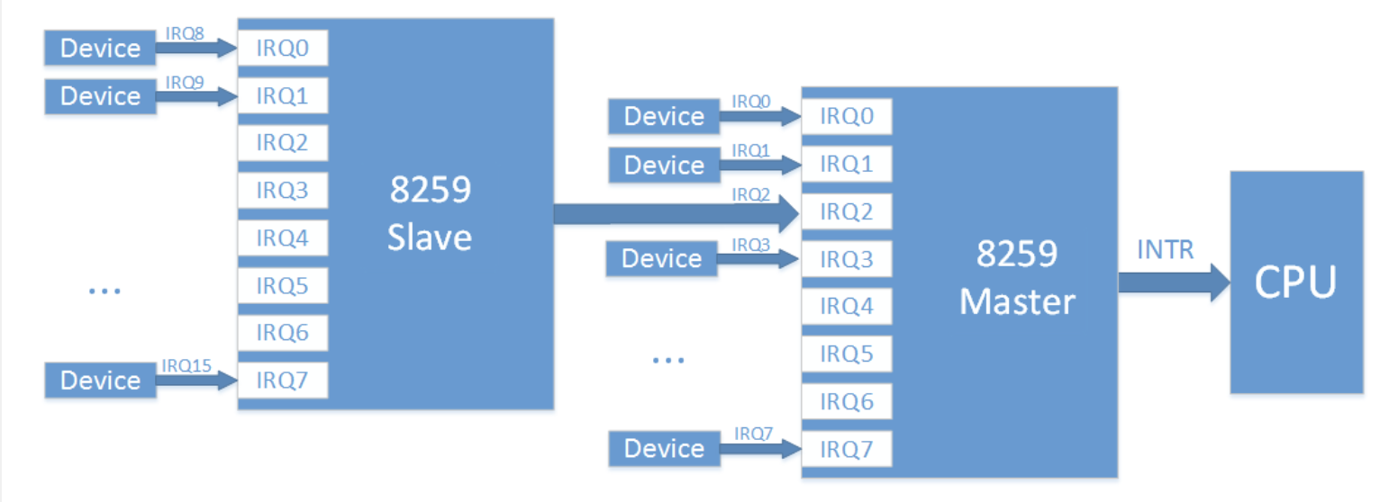
Dual PIC

Slide 31
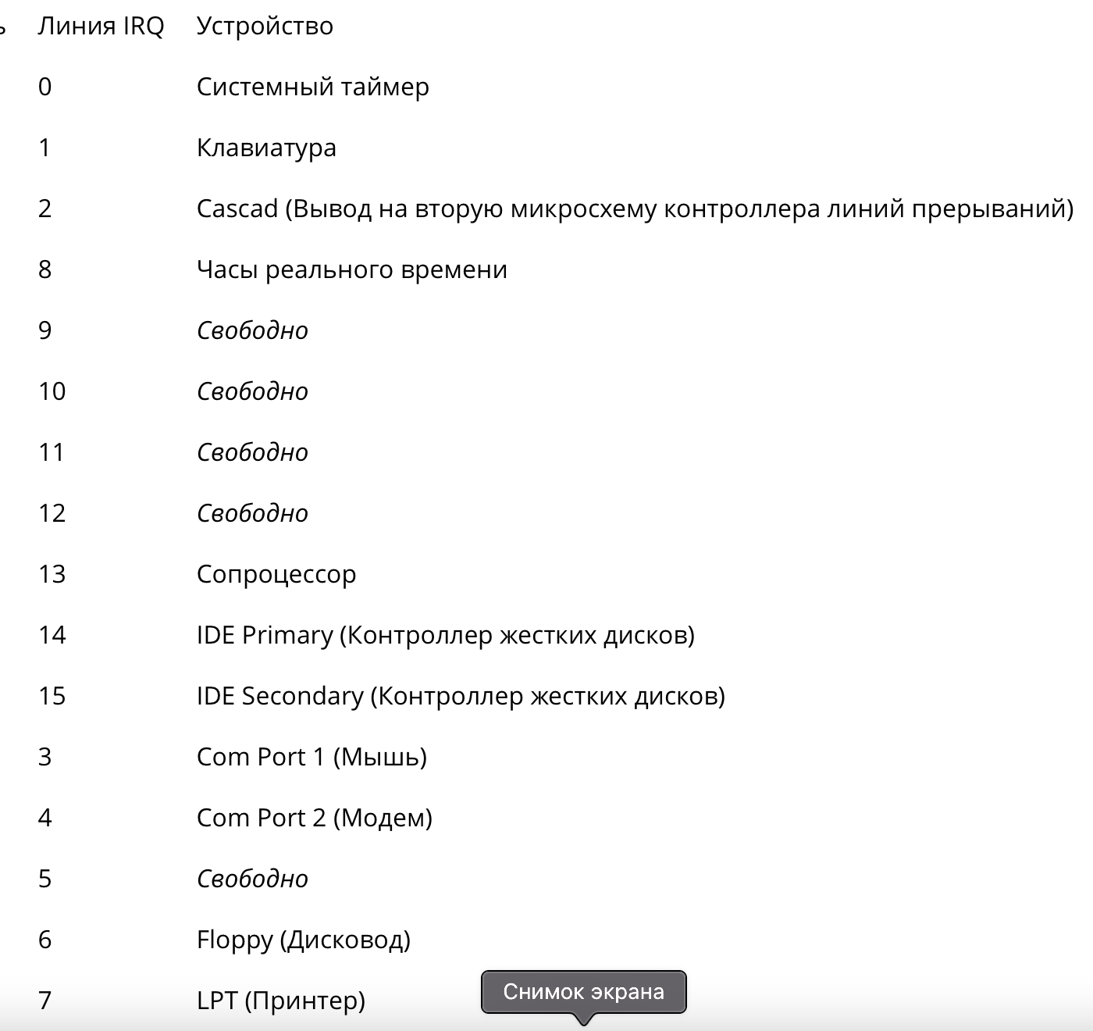

Slide 32
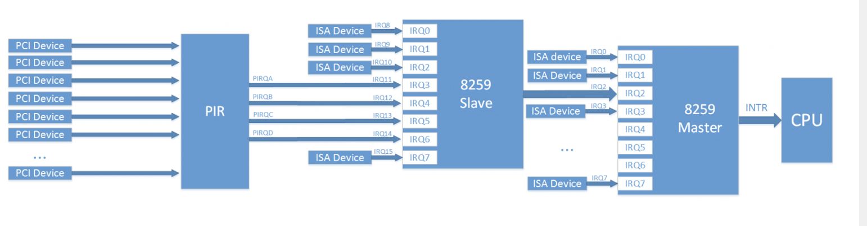
PCA

Slide 33
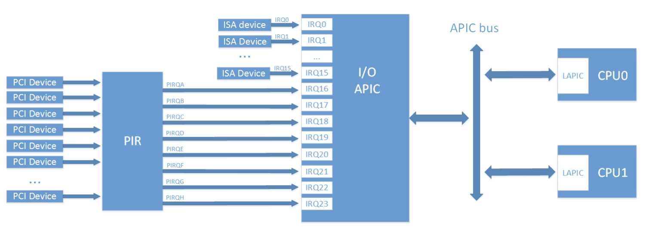
APIC
В дальнейшем архитектура APIC получила модернизацию и новый вариант получил название xAPIC (x — extended). обратная совместимость с предыдущим вариантом. Количество возможных CPU в системе увеличилось до 256.
Следующий виток развития архитектуры получил название x2APIC. Количество возможных CPU в системе увеличилось до 2³².

Slide 34
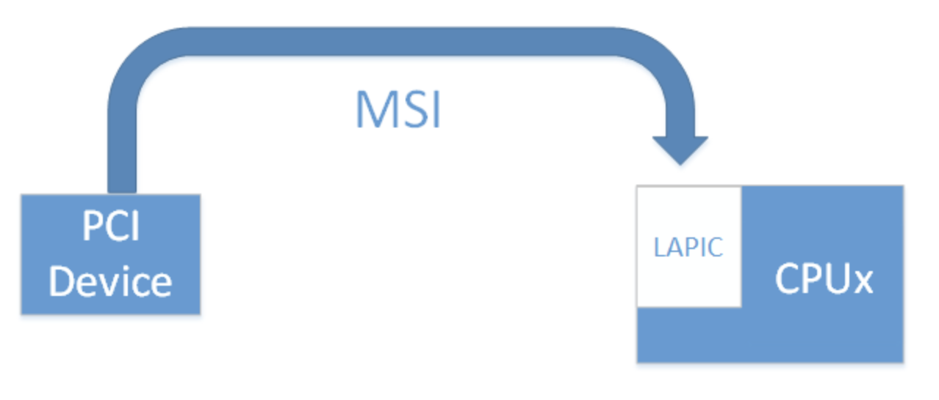
MSI
В дальнейшем это метод получил расширение MSI-X. Теперь каждое устройство может иметь до 2048 прерываний. Появилась возможность назначать выполнение отдельно каждого прерывания на конкретный процессор.

Slide 35
Обработка прерывания
При поступлении сигнала запроса прерывания МП проверяет, разрешены ли прерывания данного типа в настоящий момент
Если да, то МП завершает выполнение текущей инструкции и передает управление соответствующей подпрограмме обработки прерывания
Автоматически сохраняется некоторая часть/или полностью контекст прерванного потока
Процессор переходит в привилегированный режим (чаще всего)
Временно запрещаются прерывания данного типа
После завершения обработки прерывания контекст прерванного потока восстанавливается и продолжается его выполнение. Снимается запрет на вложенные прерывания
Управление передается в соответствующий обработчик прерывания

Slide 36
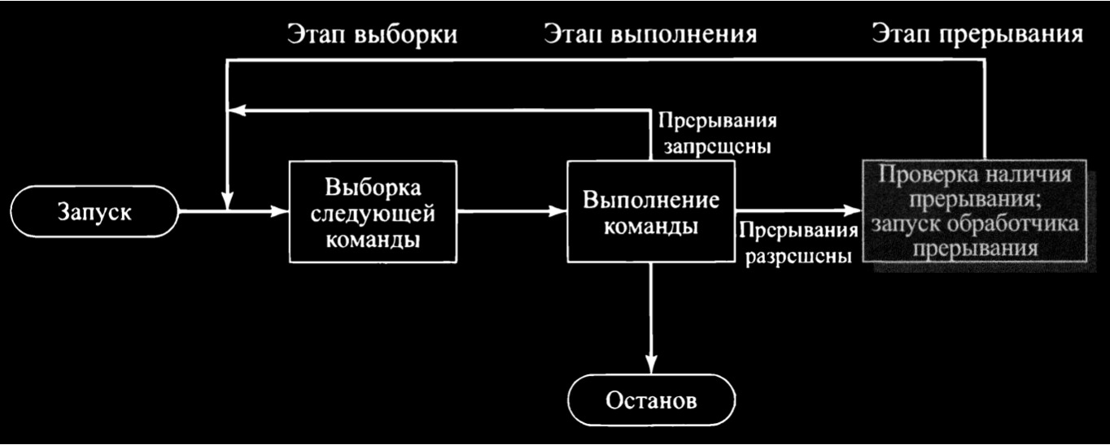
Обработка прерываний

Slide 37
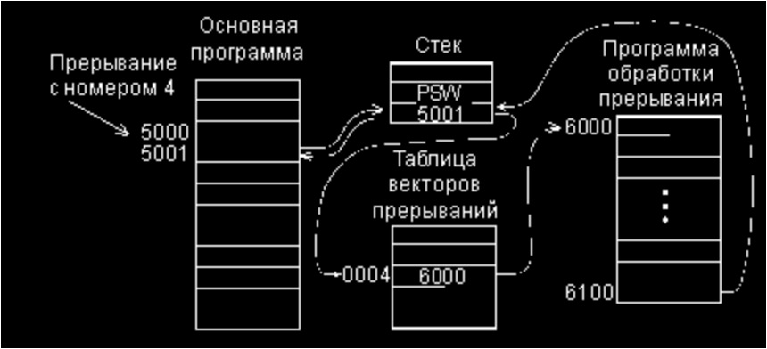

Slide 38
Таблица векторов прерываний
Таблица векторов прерываний (Interrupt Descriptor Table, IDT) используется в архитектуре x86 и служит для определения корректного ответа на прерывания и исключения.
Таблица прерываний в реальном режиме состоит из 256 элементов, каждый из которых имеет длину 4 байта и представляет собой дальний адрес (CS:IP) процедуры обработки прерываний. Таблица прерываний реального режима все­гда находится в фиксированном месте физической памяти — в самом начале адресного пространства (адре­са 00000 по 003FF.)
В защищенном режиме таблица прерываний носит на­ звание IDT (Interrupt Descriptor Table) и может располагаться в любом месте физической памяти. Ее начало (32-разрядный физический адрес) и размер (16 бит) можно найти в регистре системных адресов IDTR. Каждый из 256 эле­ментов таблицы прерываний представляет собой 8-байтный дескриптор. В таб­лице прерываний могут находиться только дескрипторы определенного типа — дескрипторы шлюзов прерываний, ловушек и задач.

Slide 39
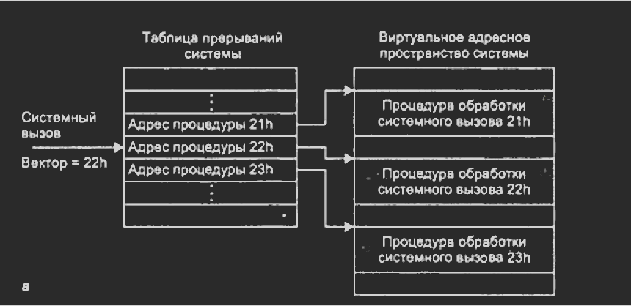
Схема обработки системных вызовов

Slide 40
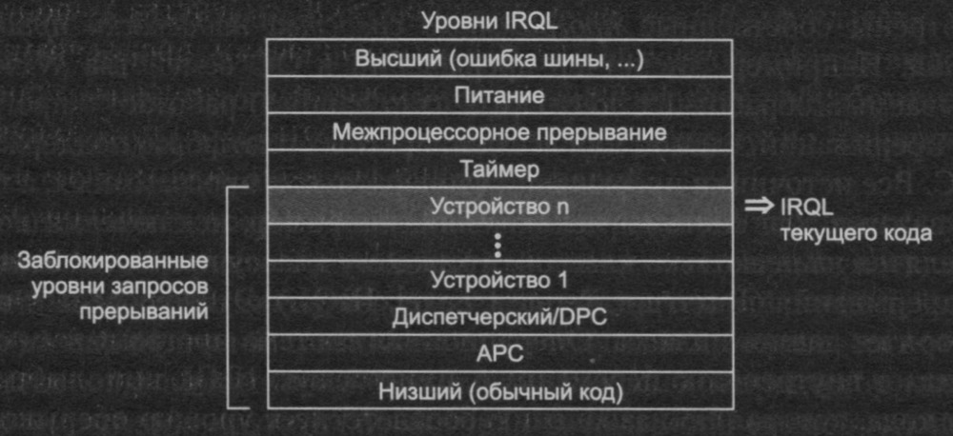
Диспетчеризация прерываний в ОС семейства Windows NT

Slide 41
Последовательность действий при обработке прерывания
При возникновении сигнала прерывания происходит первичное аппарат­ное распознавание типа прерывания. Если прерывания данного типа в настоя­ щий момент запрещены (схемой приоритезации или механизмом маскирова­ ния), то процессор продолжает поддерживать естественный ход выполненя команд. В противном случае в зависимости от поступившей в процессор информации (уровень прерывания, вектор прерывания или тип условия внутреннего прерывания) происходит автоматический вызов процедуры об­ служивания прерывания, адрес которой находится в специальной таблице операционной системы, размещаемой либо в регистрах процессора, либо в определенном месте оперативной памяти.
Автоматически сохраняется некоторая часть контекста прерванного потока, которая позволит ядру возобновить исполнение потока процесса после обра­ ботки прерывания. В это подмножество обычно включаются значения счет­ чика команд, слова состояния машины, хранящего признаки основных ре­ жимов работы процессора (пример такого слова —регистр EFLAGS в Intel Pentium), а также нескольких регистров общего назначения, которые требу­ ются программе обслуживания прерывания. Может быть сохранен и полный контекст процесса, если ОС обрабатывает данное прерывание со сменой процесса. Однако в общем случае это не обязательно, часто обработка пре­ рываний выполняется без вытеснения текущего процесса1.
Одновременно с загрузкой адреса процедуры обслуживания прерываний в счетчик команд может автоматически выполняться загрузка нового значе­ ния слова состояния машины (или другой системной структуры, например селектора кодового сегмента в процессоре Pentium), которое определяет ре­ жимы работы процессора при обработке прерывания, в том числе работу в привилегированном режиме. В некоторых моделях процессоров переход в привилегированный режим за счет смены состояния машины при обработке прерывания является единственным способом смены режима. Прерывания практически во всех мультипрограммных ОС обрабатываются в привилеги­ рованном режиме модулями ядра, так как при этом обычно нужно выпол­ нить ряд критических операций, от которых зависит жизнеспособность сис­ темы —управлять внешними устройствами, перепланировать потоки и т. п.
4. Временно запрещаются прерывания данного типа, чтобы не образовалась очередь вложенных друг в друга потоков одной и той же процедуры. Детали выполнения этой операции зависят от особенностей аппаратной платформы, например, может использоваться механизм маскирования прерываний. Многие процессоры автоматически устанавливают признак запрета преры­ ваний в начале цикла обработки прерывания, в противном случае это делает процедура обслуживания прерываний.
5. После того как прерывание обработано ядром операционной системы, пре­ рванный контекст восстанавливается, и работа потока возобновляется с пре­ рванного места. Часть контекста (например, адрес следующей команды и сло­ во состояния машины) восстанавливается аппаратно по команде возврата из прерываний, а часть —программным способом с помощью явных команд из­ влечения данных из стека. При возврате из прерывания блокировка'повтор­ ных прерываний данного типа снимается.

Slide 42
Прерываниям приписывается приоритет, с помощью которого они ранжиру­ются по степени важности и срочности. О прерываниях, имеющих одинаковое значение приоритета, говорят, что они относятся к одному уровню приоритета прерываний, t
Прерывания обычно обрабатываются модулями операционной системы, так как действия, выполняемые по прерыванию, относятся к управлению разделяе­мыми ресурсами вычислительной̆ системы: принтером, диском, таймером, процес­ сором и т. п. Процедуры, вызываемые по прерываниям, обычно называют обра­ботчиками прерываний, или процедурами обслуживания прерываний (Interrupt Service Routine, ISR). Аппаратные прерывания обрабатываются драйверами соот­ ветствующих внешних устройств; исключенияспециальными модулями ядра, программные прерывания —процедурами ОС, обслуживающими систем­ ные вызовы. Помимо этих модулей в операционной системе может находиться так называемый диспетчер прерываний, который координирует работу отдель­ ных обработчиков прерываний.

